Slide 1
보물찾기 : in SKHU
‘잃어버린 봄’
팀 투머치
컴퓨터공학과 201735022 윤지혜
컴퓨터공학과 201735017 심재정
컴퓨터공학과 201635008 박이준

Slide 2
목차
소개
Player
Admin
실행 영상

Slide 3
소개
이름
보물찾기 : in SKHU
목적
오프라인 대회를 AR퀴즈를 통해 효과적이고 흥미롭게 진행하기 → 학교 내 보물찾기
AR Core & AR Foundation

Slide 4

소개
- 사용 기술
AR Core
유니티 테크놀로지스와 구글이 협력해 ‘ARcore SDK for Unity’ 개발
OS에서 최적의 증강현실 경험 제공
AR Foundation
ARKit 및 ARCore 로우레벨 API가 ARFoundation의 통합 프레임 워크

Slide 5
소개
이름
보물찾기 : in SKHU
목적
오프라인 대회를 AR퀴즈를 통해 효과적이고 흥미롭게 진행하기 → 학교 내 보물찾기
AR Core & AR Foundation
특징
AR
실시간
경쟁
간단한
게임 방식
편리한
퀴즈 추가
SF 컨셉
다양한
퀴즈 유형

Slide 6
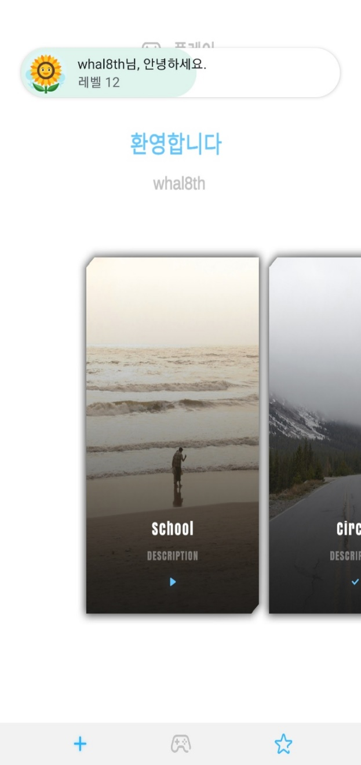

Player
시작 화면
로그인 : 구글플레이 로그인
구글 플레이 로그인 장점
Android 기반 클라이언트 앱
→ 대부분의 사용자가 구글 계정 보유
로그인 과정의 단순화

Slide 7
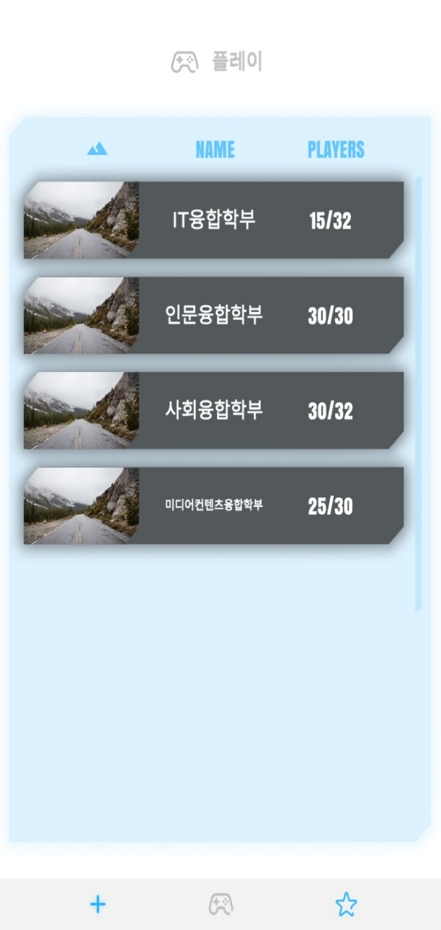
Player
대회 선택
카테고리 선택 : 학부, 동아리, 기타
참가 대회 선택 : 원하는 대회 선택

Slide 8
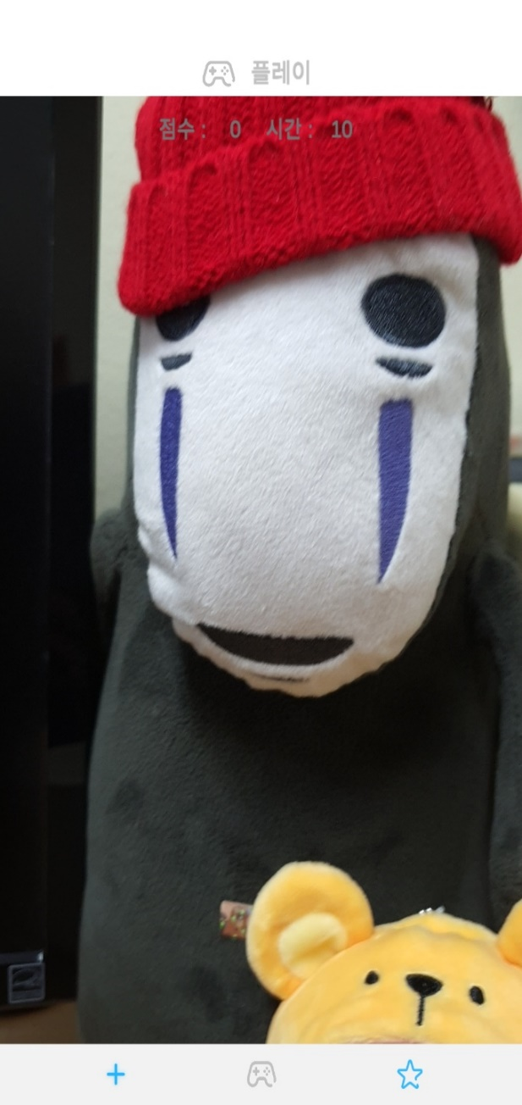
Player
게임 시작
대회 오픈시간이 되면 참가 가능

Slide 9
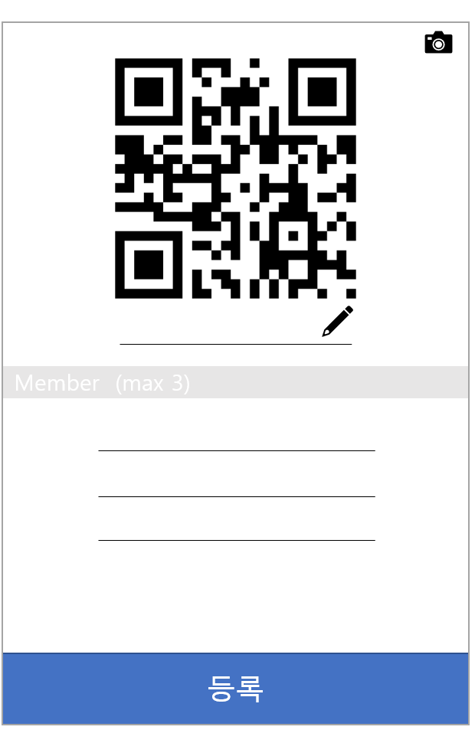
Player
UserCode
팀 플레이
QR 코드를 활용하여 팀 구성
TeamName
Members

Slide 10
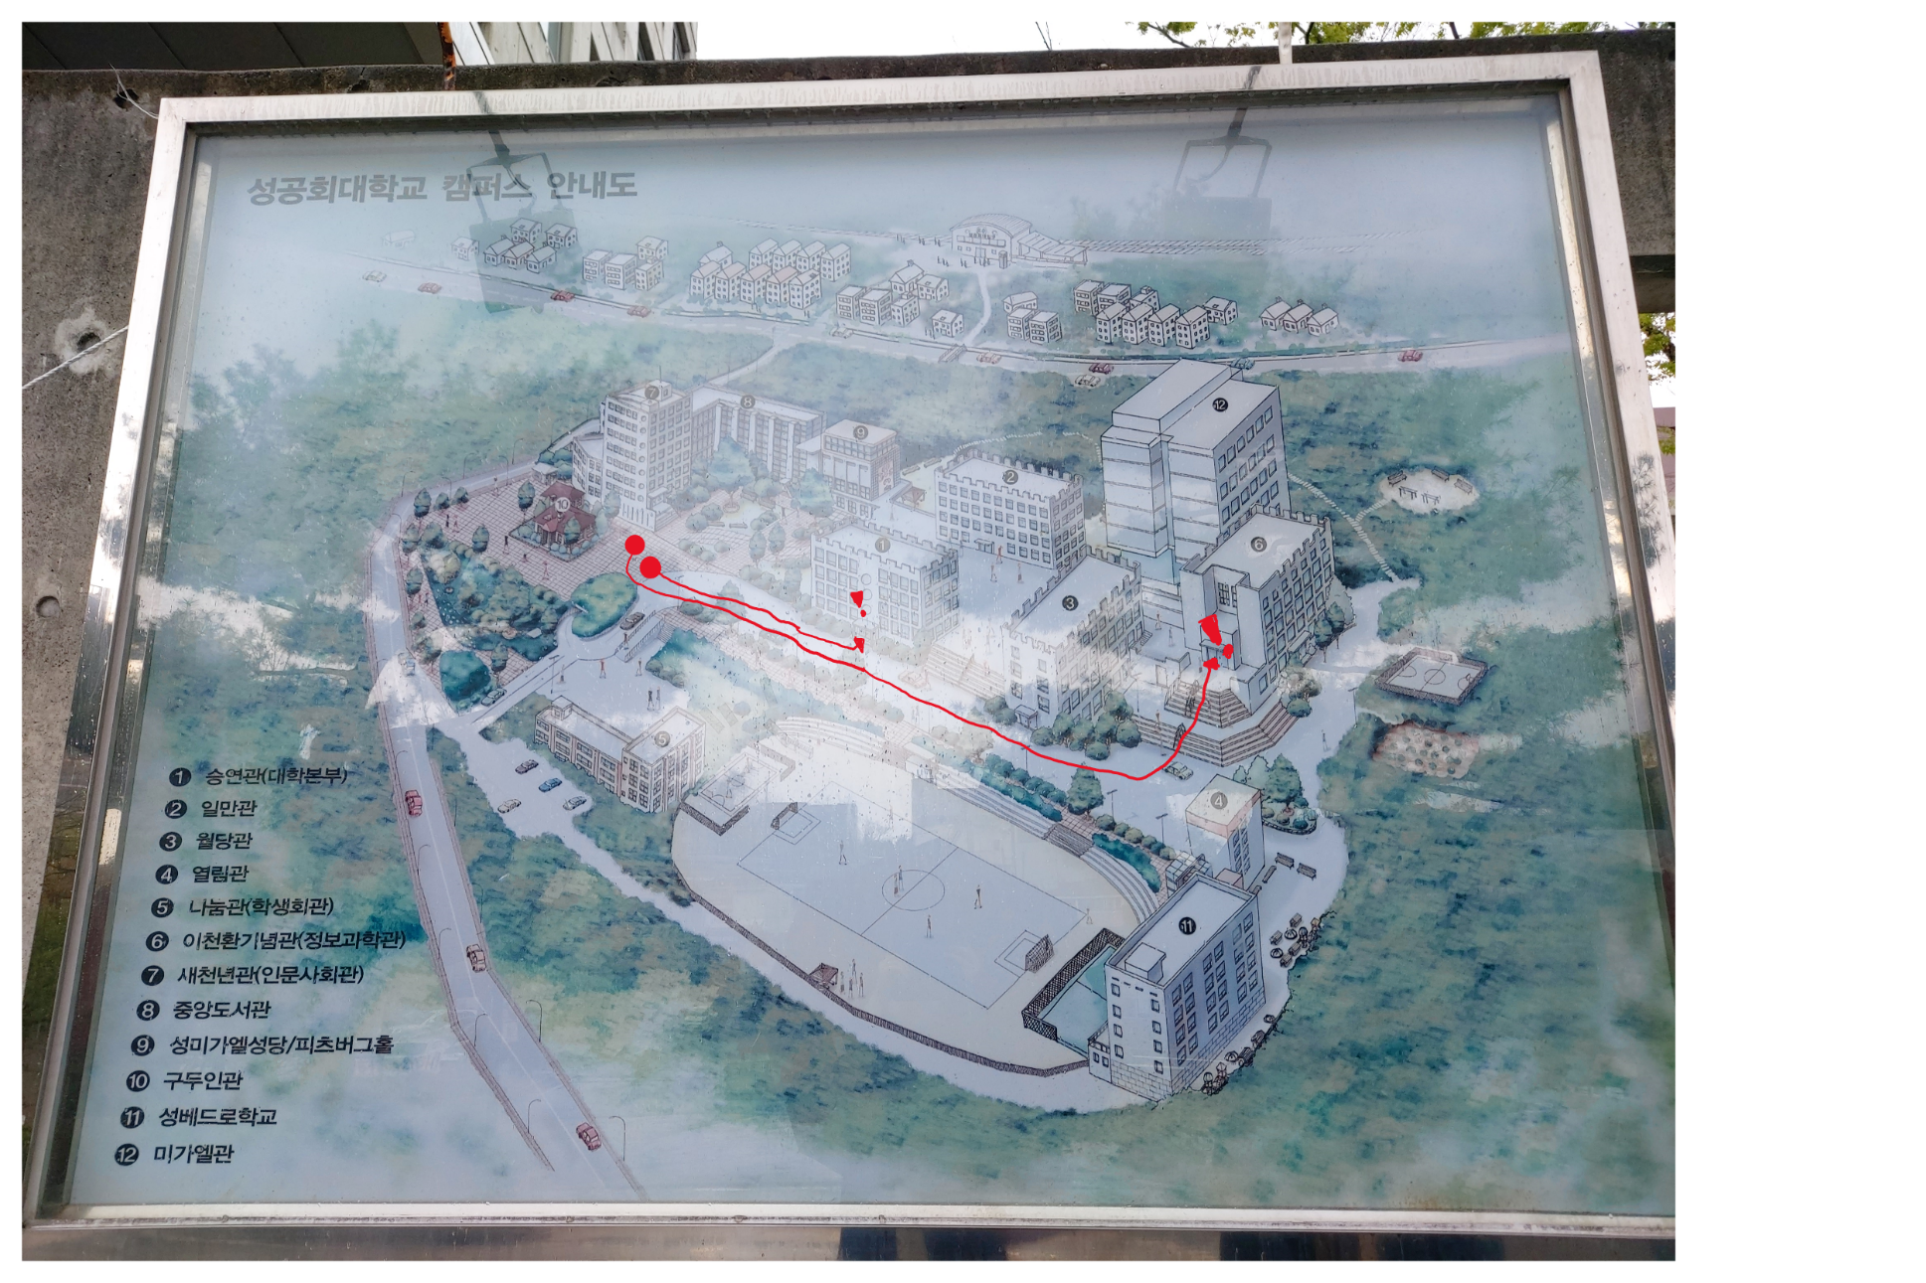
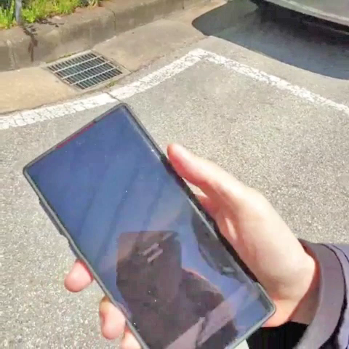
Player
게임 플레이
학교를 돌아다니며 참가들이 문제를 직접 찾아 푼다

Slide 11
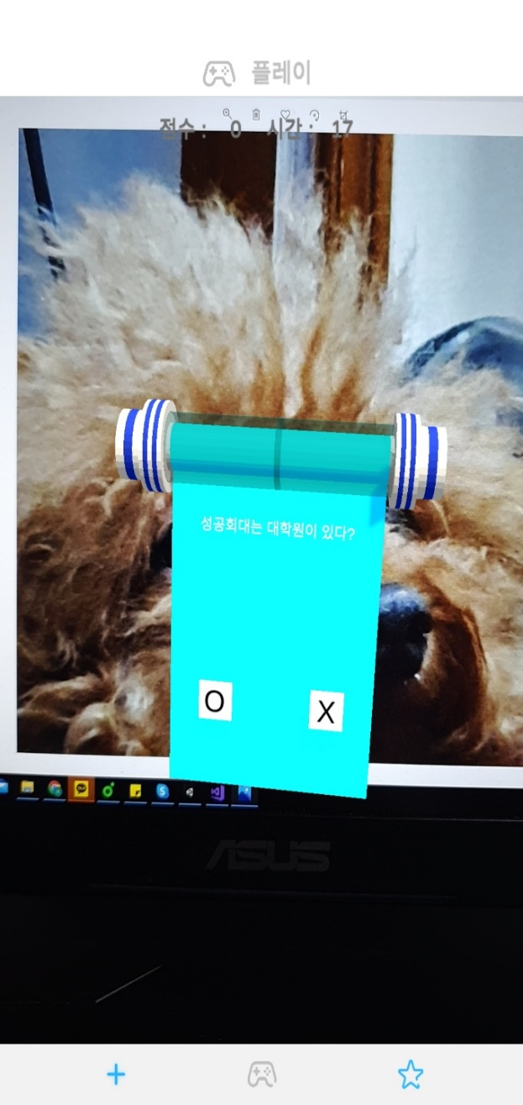
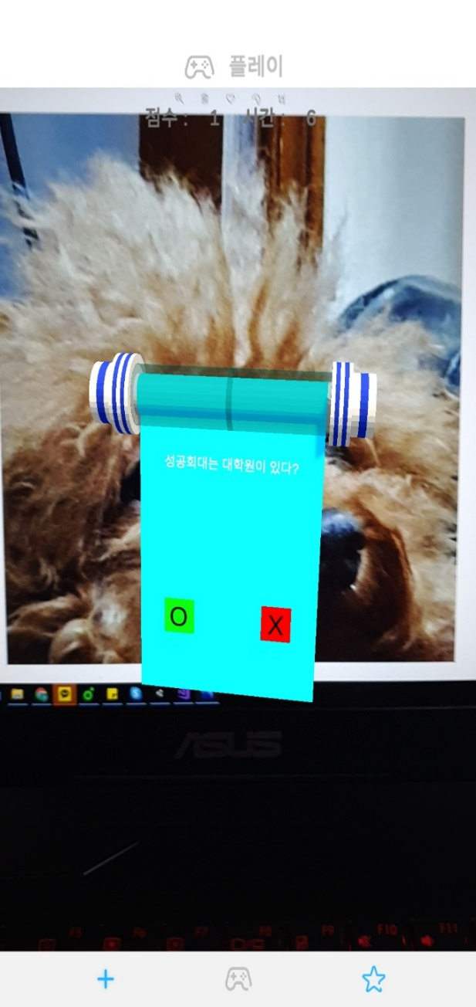
Player
문제 풀이
정답 선택 시 점수 추가
버튼 클릭 시 정답 표시
문제 유형
O / X
객관식
주관식
연계형

Slide 12
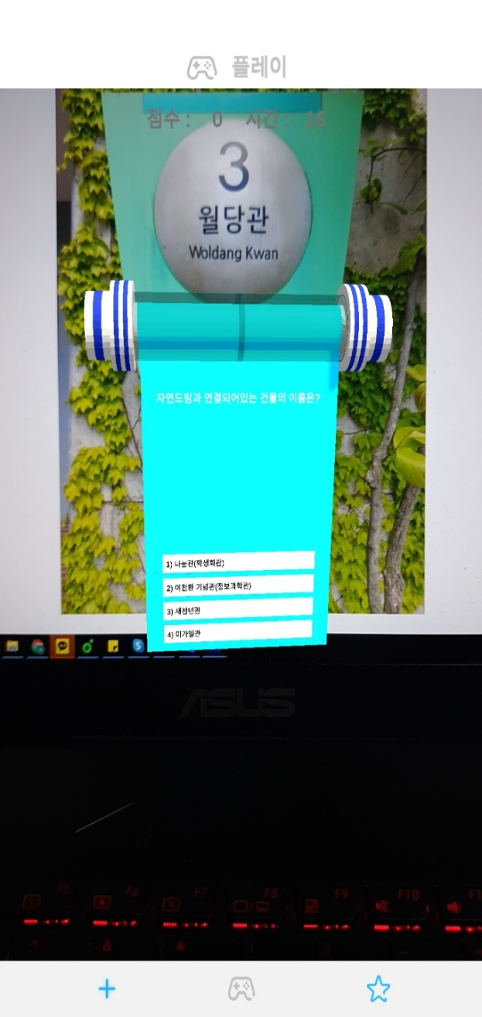
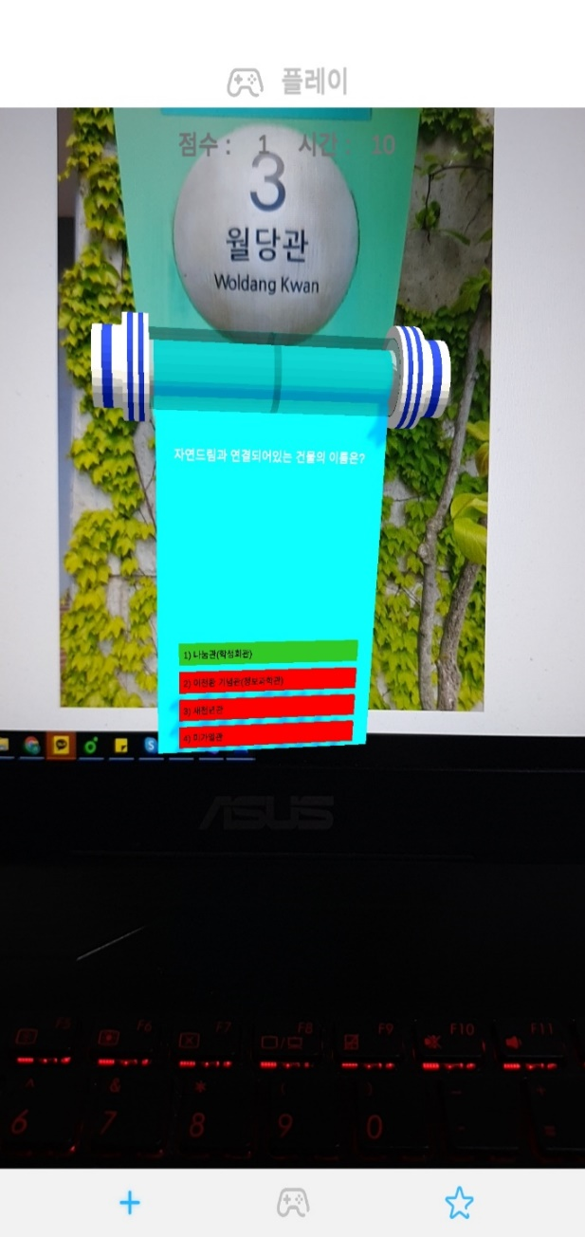
Player
문제 풀이
정답 선택 시 점수 추가
버튼 클릭 시 정답 표시
문제 유형
O / X
객관식
주관식
연계형

Slide 13
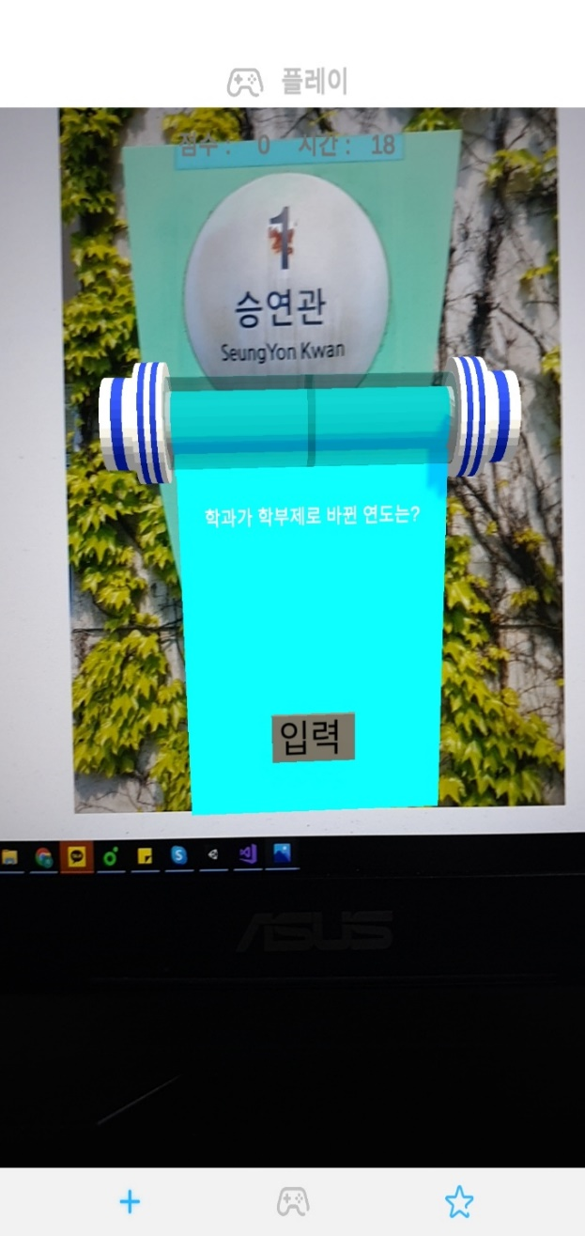

Player
문제 풀이
정답 선택 시 점수 추가
버튼 클릭 시 정답 표시
문제 유형
O / X
객관식
주관식
연계형

Slide 14
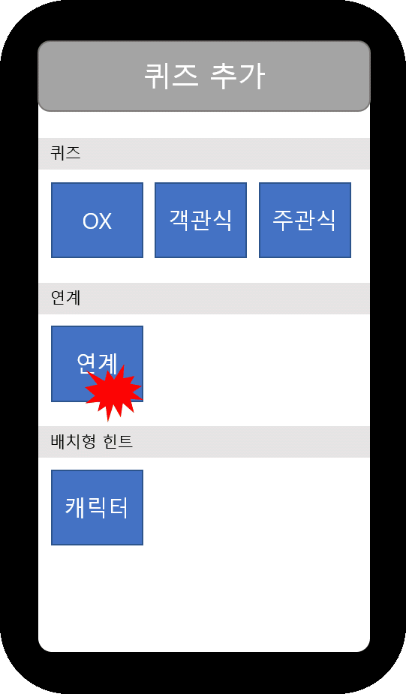
Player
문제 풀이
정답 선택 시 점수 추가
버튼 클릭 시 정답 표시
문제 유형
O / X
객관식
주관식
연계형

Slide 15
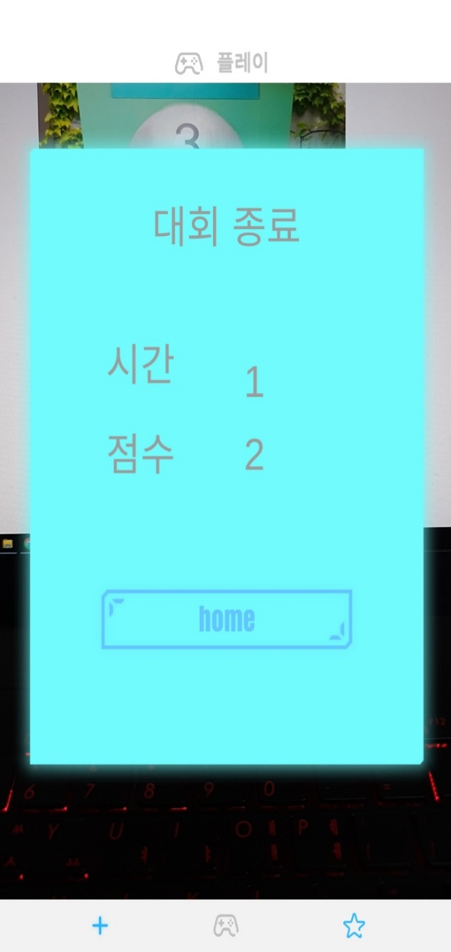
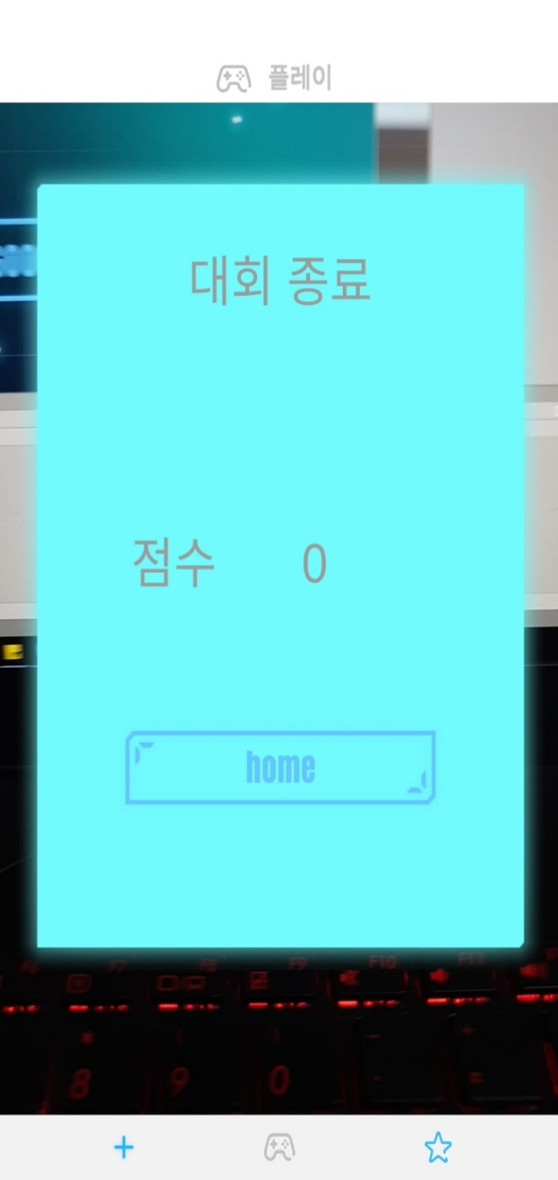
Player
대회 종료
모든 문제 풀이 : 만점자 O / X
제한시간 종료
순위 선정
만점자 중에 시간 순 순위 표기
점수가 같으면 시간 순 순위 결정

Slide 16
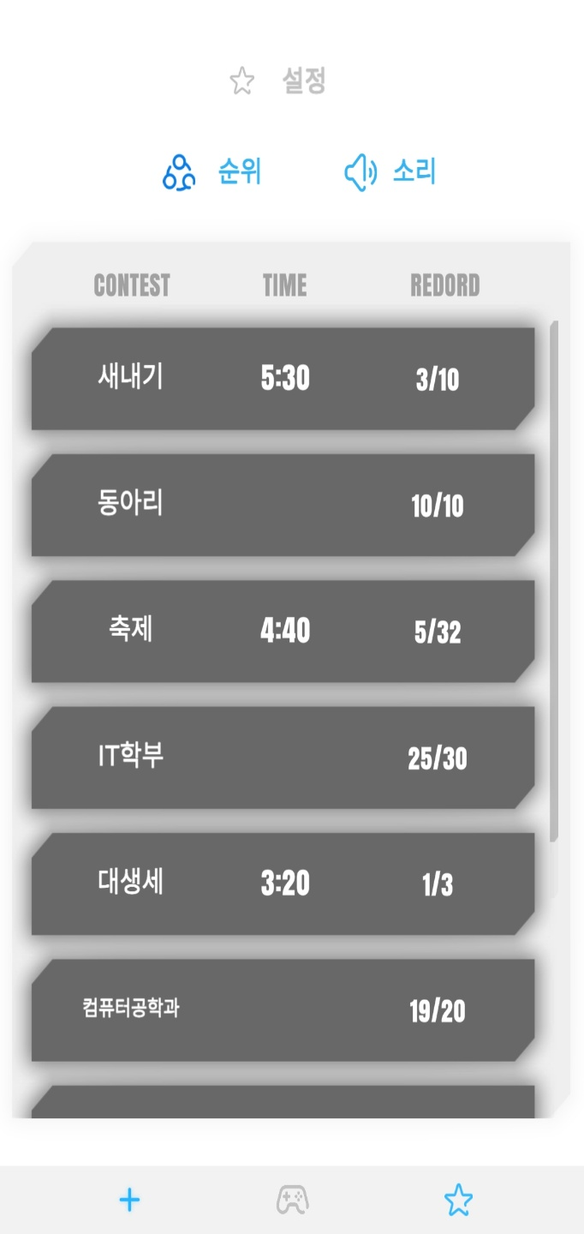
Player
개인 순위
참가한 대회들의 개인 순위 확인 가능
버튼 클릭 시 정답 표시

Slide 17
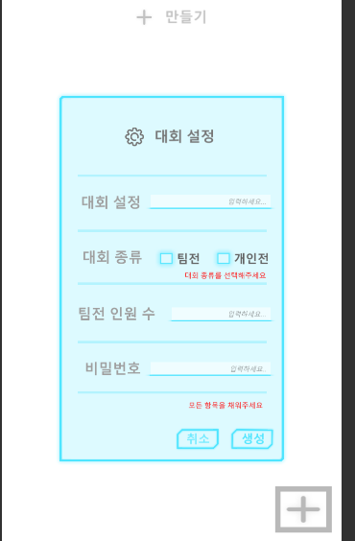
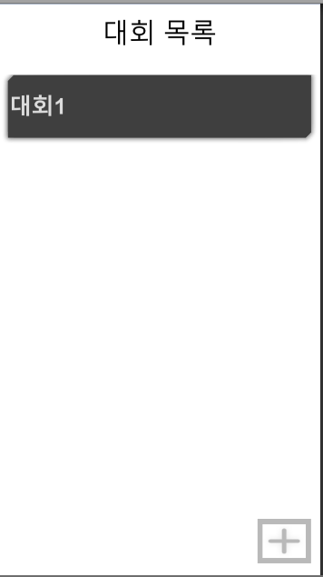
Admin
대회 목록
개설된 대회 목록 확인 가능
대회 개설 필수 정보 기반 대회 생성

Slide 18
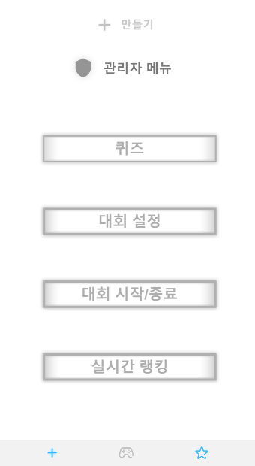
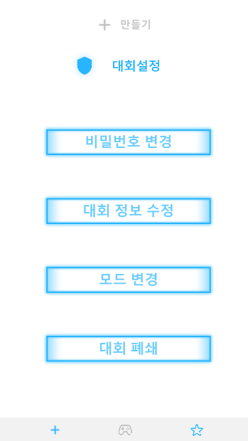
Admin
관리자 메뉴
대회 고유 비밀번호 통해 접근 가능
퀴즈, 설정, 대회 운영
대회 설정
대회 고유 비밀번호 설정
대회 정보 : 대회 소개, 인증번호
모드 변경 : 개인전, 팀전 전환, 팀 당 최대 인원 수
대회 폐쇄 : 관리자 권한 박탈

Slide 19
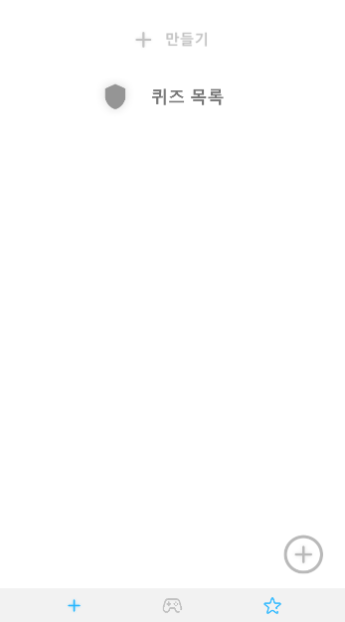
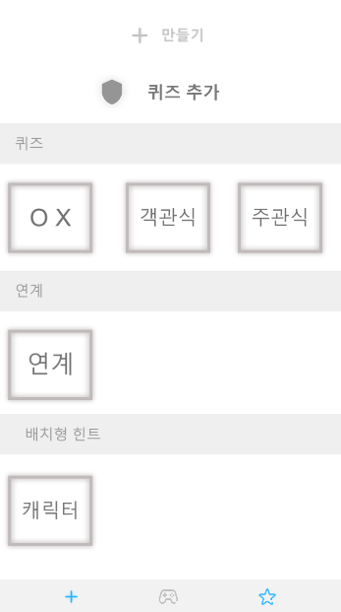
Admin
퀴즈 목록
퀴즈 생성 및 퀴즈 목록
퀴즈 추가
퀴즈 타입 선정 및 추가
퀴즈, 연계, 힌트

Slide 20
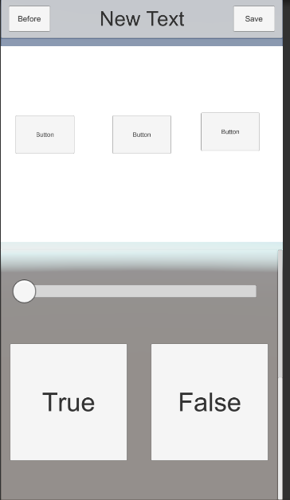
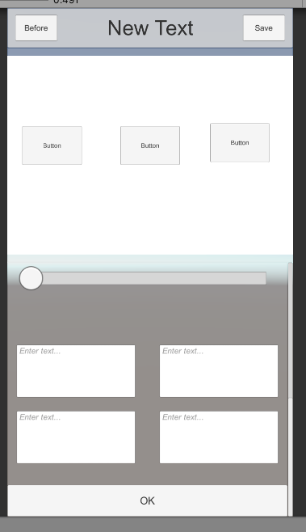
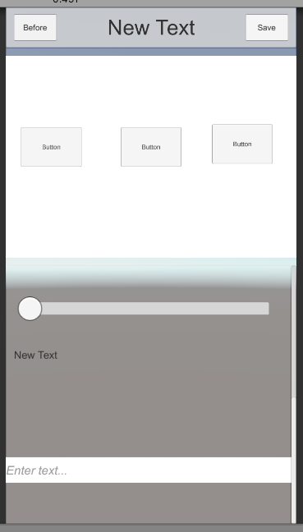
Admin
퀴즈 추가 창
O / X
주관식
객관식

Slide 21

간추림 영상

Slide 22
TooMuch
보물찾기 : in SKHU
따듯한 봄볕아래 캠퍼스 투어
윤지혜( 201735022 )
박이준( 201635008)
심재정(201735017)

Slide 23
1. 구성
목차
2. 실행
3. 과제

Slide 24
01
구성
역할
윤지혜
Player 파트
Admin 파트
심재정
Server 파트, 코드 개선
박이준

Slide 25
01
구성
핵심 구성
Player
Admin
Server
Client
구성

Slide 26

01
구성
Client
Android
Android API 29
Test
Device
대상 플랫폼
Client
Unity version : 2019.3.4
Unity Package About AR
AR Foundation 2.1.8
AR Subsystem 2.1.2
AR Core XR Plugin 2.1 8
뒤끝
Unity
Server

Slide 27
01
구성
사용 에셋
Shift-Complete Sci-Fi UI
Sci-Fi Sounds
Asset

Slide 28
02
실행
역할
Admin
Player
Server
대회 생성
퀴즈 생성
Player용 컨텐츠 만들기
정답용 컨텐츠 만들기
대회의 퀴즈에 맞게 AR인식
시작, 종료 시간에 맞게 플레이어 타임 조절
점수, Rank
푼 문제 답 체크
로그인 여부 체크
회원가입
Admin / Player 컨텐츠 보관
Rank

Slide 29

02
실행
실행 영상

Slide 30
03
과제
초반 해결 과제
AR Core
Server
전체 자료 부족
사진 인식
서버를 사용하는 프로그래밍 경험 부족
서버 구동방식 설정

Slide 31
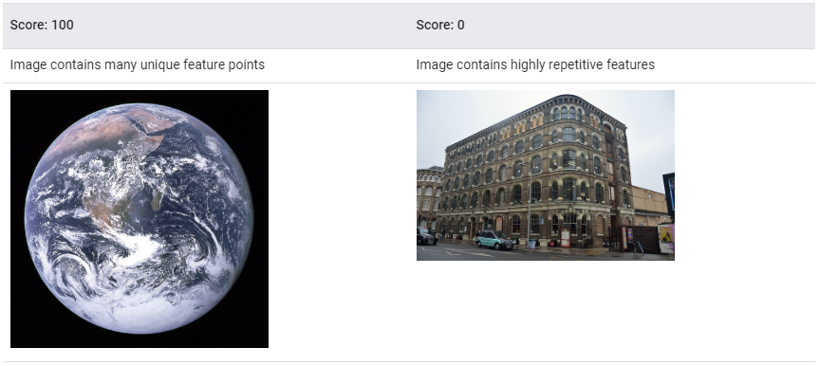
03
과제
핵심 과제
인식률
vs
3D 모델 위치
Runtime reference Library
인식 가능 사진
판별 문제
이미지를 임의의 그룹으로 묶어 인식 목표
Preview Package
AR Foundation 3.1.3
AR SubSystem 3.1.3
ARCore XR Plugin 3.1.3
가능성 발견, But 시간 부족
인식 가능 사진 판별 문제
이미지에 특징점이 많을 수록 인식률 상승
arcoreimg https://developers.google.com/ar/develop/java/augmented-images

Slide 32
03
과제
해결 과제
Admin
Player
Else
대회, 퀴즈 만들기
서버에 대회, 퀴즈 업데이트
대회 시작, 종료 시간 설정
카메라, 갤러리 구현
구글 로그인
실시간 랭킹
개인 역대 랭킹
남은 시간 출력
서버 연결
게임 로직 개선

Slide 33
03
과제
해결 못한 과제
Admin
Player
Else
사진 저장, 불러오기(with Server)
대회 별 퀴즈 분리 식별
관리자 로그인 인증
대회 분리
팀 구성
DataBase 구조 개선
답체크하는 서버 로직

Slide 34
감사합니다.

